Slide 1
Video smoke detection based on deep saliency network
a State Key Laboratory of Fire Science, University of Science and Technology of China, Hefei, 230026, China
b School of Computer Science and Technology, University of Science and Technology of China, Hefei, 230026, China
c XI’AN University of Posts & Telecommunications, Xian, 710121, China

Slide 2
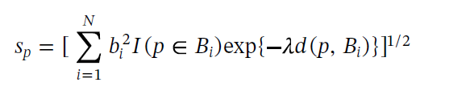
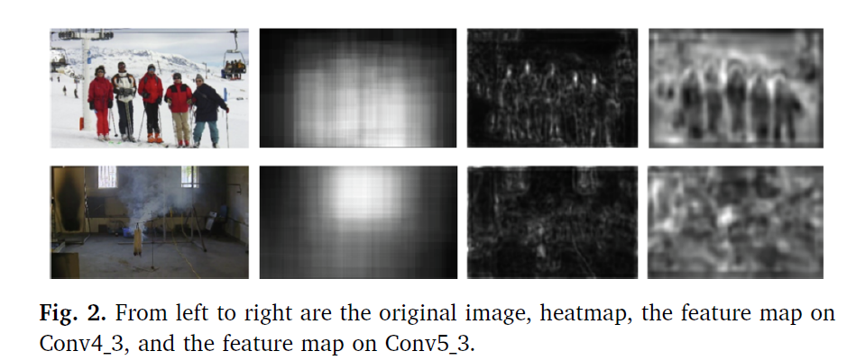
Object-level saliency detection
1.使用RPN进行目标级别的显著性检测，RPN输出候选框使用置信度评分，并对每个像素的客观度评分进行标准化到[0,255)。
2.具体算法：对于每个边界框Bi具有由RPN模型生成的置信度评分bi图像，其置信度bi被添加到边界框中的所有像素。
每个像素点的分数值
像素点是否在边界框内
像素p与边界框Bi的中心的归一化距离
距离框中心点越近，被框包含次数越多的像素点越亮。

Slide 3
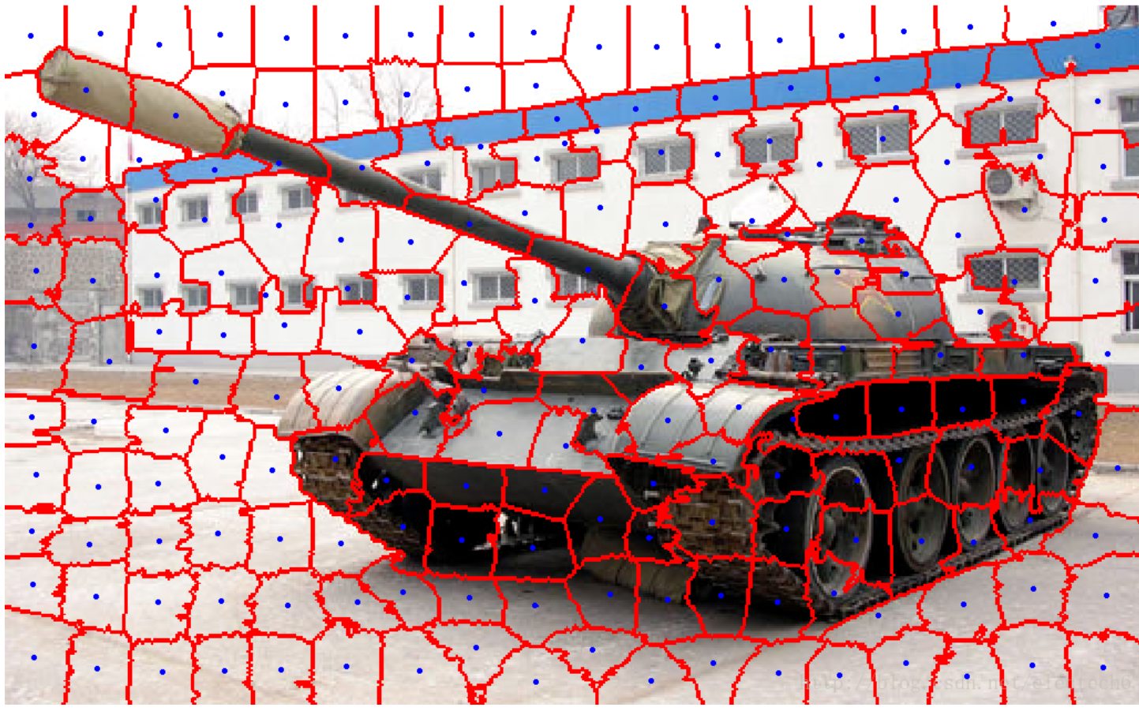
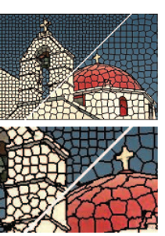
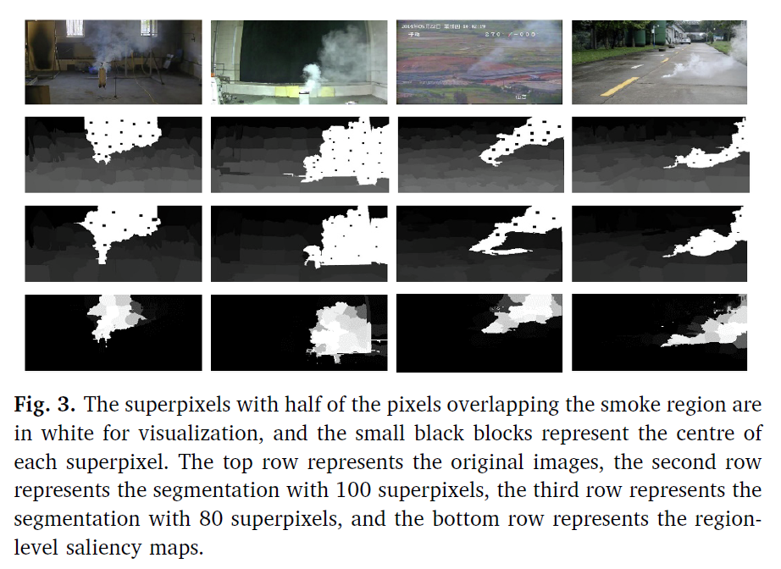
Region-level saliency detection
进行超像素分割采用简单线性迭代聚类(SLIC)算法，其中在CIELab颜色空间中进行k -均值聚类，并且使用测地线图像距离颜色空间（ geodesic image distance ） 。
我们将其设置为区域级显著性CNN来生成区域级显著性
烟雾显著性图

Slide 4
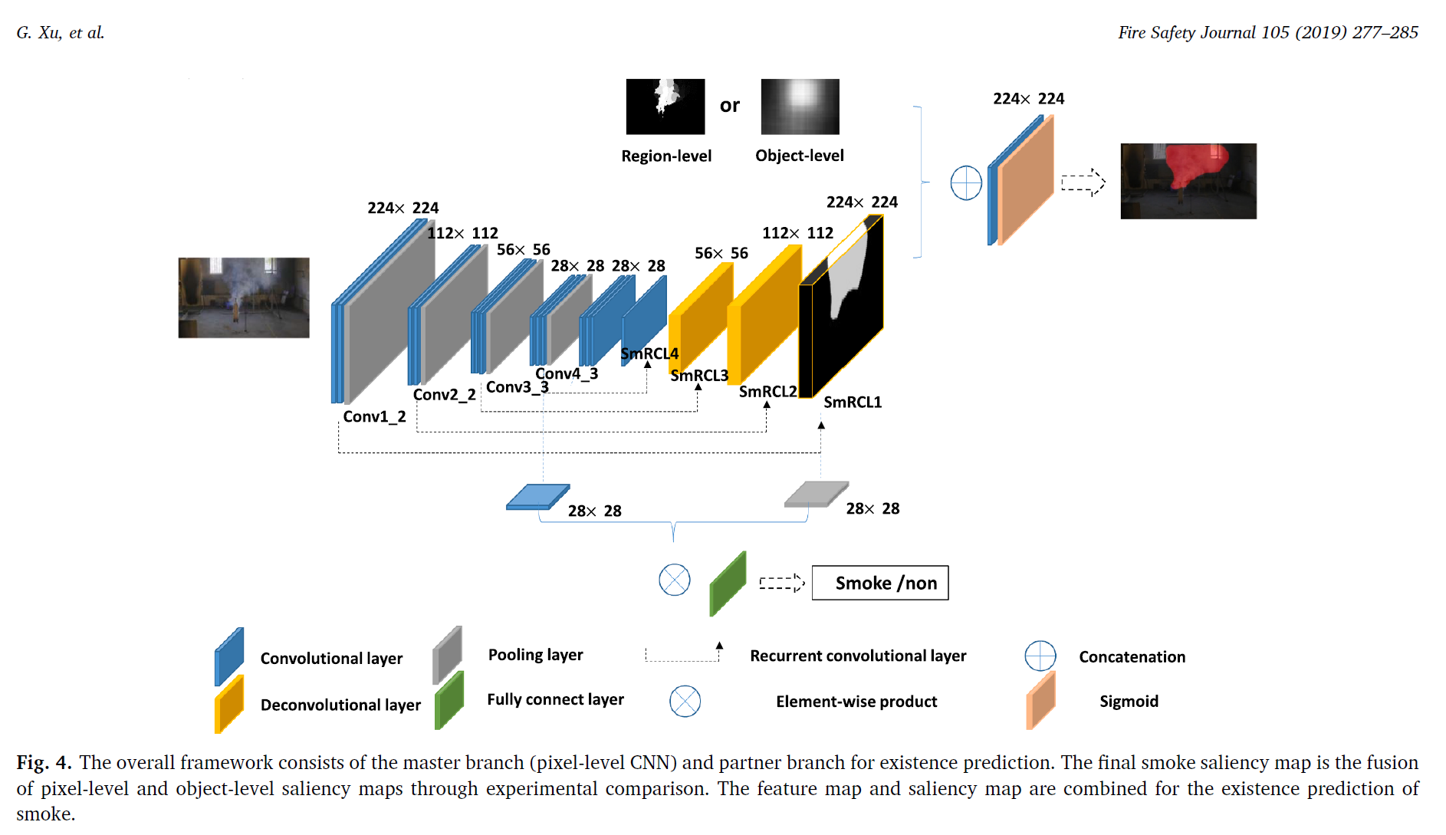
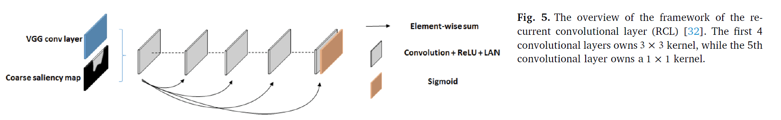
Pixel-level saliency CNN
RCL层用作在feature map中包含局部信息（ Conv1_2, Conv2_2, Conv3_3, Conv4_3 ）进而改善解码端的aliency map信息细节。
（Object-level与pixel-level的融合）比（Reign-level与pixel-level的融合）效果好并且耗时更少。所以采用前者

Slide 5
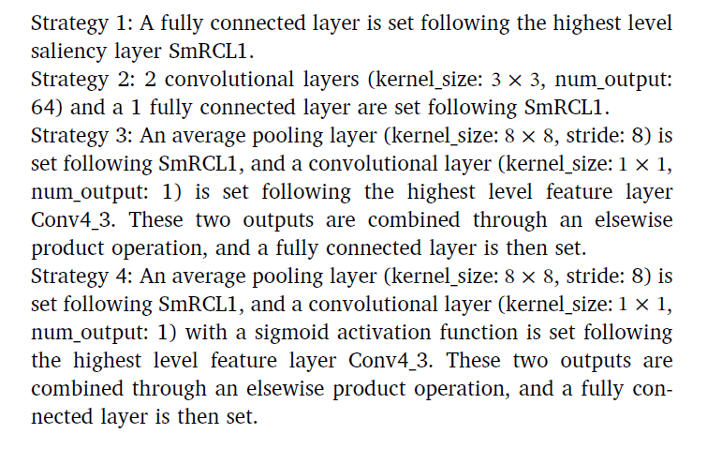
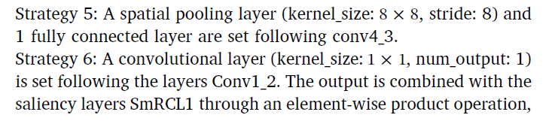
existence prediction
将解码端和编码段的信息融合预测是否存在烟雾。
显著性图所提供的烟的概率图和特征图可以提供整个图像的信息表示，它们的组合是能够的提取高度突出候选项的特征，预测烟的存在性。

Slide 6
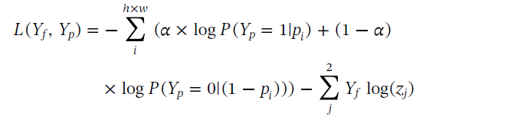

损失函数
像素级的交叉熵损失
frame-level label Yf
pixel-level label Yp
帧级别的softmax损失

Slide 7


实验
评价指标:precision-recall (PR) curve and F-measure.
将显著性图的阈值设置为整张图的平均值的两倍。（0，1化）
数据集采用中科大自己的数据集1401张有烟的1499张没有烟的。测试集相同数量级。

Slide 8
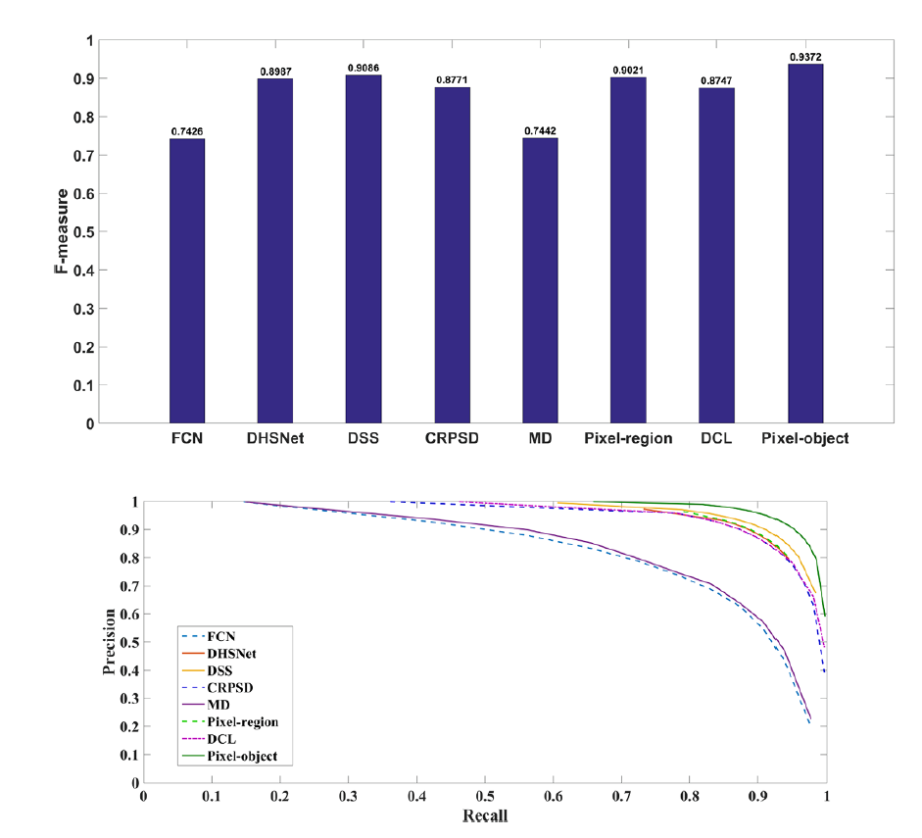
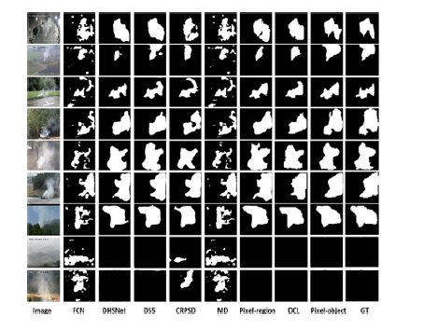
结论
FCN固有的空间不变性并不能对其全局上下文信息进行有效的说明。
DHSNet, DSS, CRPSD 和DCL效果很好，因为其具有显著性检测网络结构。
DHSNet中的RCL增强了模型集成上下文的能力用于细化烟气显著性预测的信息。
DCL中使用的atrous convolution是有帮助的产生准确的烟雾像素位置。
CRPSD将区域显著性集成到最终的显著性图中，利用区域级信息对区域之间的视觉对比和沿区域边界的视觉显著性进行建模。
由于DSS设计了较浅和较深的侧输出层之间的短连接，每个侧输出层的激活能够同时突出整个突出的显著烟雾区域和精确定位其边界。

Slide 9
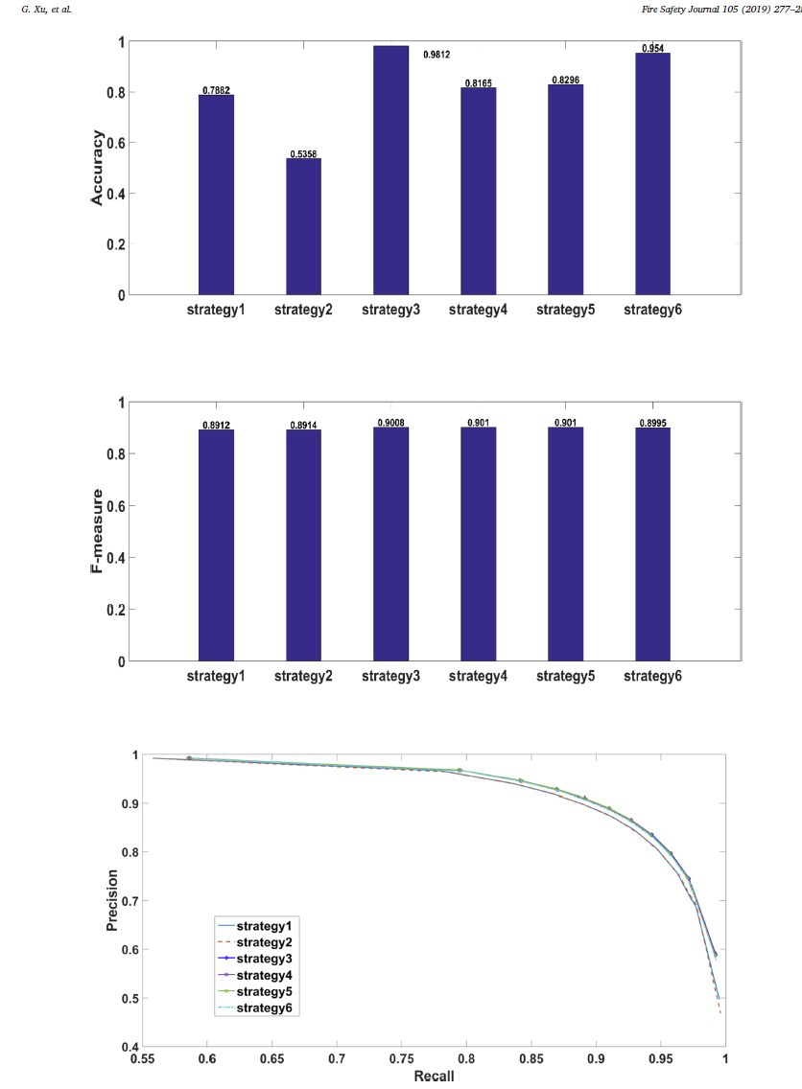
显著性图结果相差不大，但是对于帧级别的是否存在烟雾的预测
有较大的差别
Conv4_3提供了更多的关于烟雾区域的语义信息，最上端的SmRCL1层结合了全局和局部信息的细节，他们的结合能够提取高度显著性候选的特征来进行烟雾是否存在的预测
Fig. 12. From top to bottom: the existence prediction accuracy, the F-measure scores and PR curves. We present the performance of the joint network with different
design choices.

